Slide 1
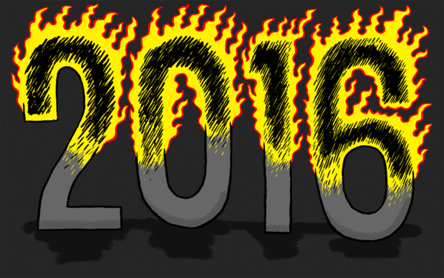
Notes:
1

Slide 2
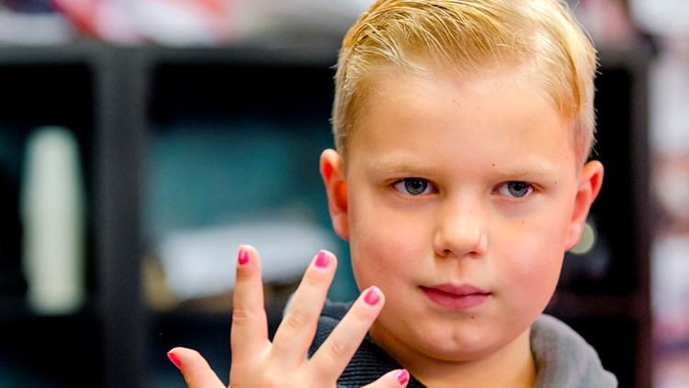
Notes:
2

Slide 3
2016...
Openbaring
Notes:
3

Slide 4
2016...
Openbaring
-niet letterlijk lezen, wel serieus
Notes:
4

Slide 5
2016...
Openbaring
-niet letterlijk lezen, wel serieus
-geen klok, maar een barometer
Notes:
5

Slide 6
2016...
Openbaring
-niet letterlijk lezen, wel serieus
-geen klok, maar een barometer
-verzetskrant
Notes:
6

Slide 7
2016...
Openbaring
-niet letterlijk lezen, wel serieus
-geen klok, maar een barometer
-verzetskrant
Zo: Babylon, beest, draak en dood
Notes:
7

Slide 8
Openbaring 20: 6
‘Gelukkig en heilig zijn zij die deelhebben aan de eerste opstanding. De tweede dood heeft geen macht over hen.
Zij zullen priester van God en van de messias zijn en duizend jaar lang samen met hem heersen.’
Notes:
8

Slide 9
2016...
Ik geloof
-in een Vader, die de wereld heeft gemaakt
Notes:
9

Slide 10
2016...
Ik geloof
-in een Vader, die de wereld heeft gemaakt
-in zijn Zoon, die de dood overwon
Notes:
10

Slide 11
2016...
Ik geloof
-in een Vader, die de wereld heeft gemaakt
-in zijn Zoon, die de dood overwon
-in hun Geest, die in mij leeft
Notes:
11

